Slide 1
Hardware Description Language (HDL)‏
Para quê precisamos de uma Linguagem de Descrição de Hardware ?
Modelar, Simular, Sintetizar e Analisar hardware digital
  Paralelismo
  Concorrência
  Semântica para valores de sinais no tempo
Construções e semântica especiais
  Transições (bordas) de valores de sinais
  Atrasos de propagação de sinais
  Verificação de condições temporais

Slide 2
SystemVerilog - VHDL
module dpcm(input logic reset, clock,
input logic signed [3:0] data_in,
output logic signed [3:0] data_out);
logic [3:0] prev;
always_ff @(posedge clock)‏
if(reset) begin
data_out <= 0;
prev <= 0;
end
else begin
data_out <= data_in - prev;
prev <= data_in;
end
endmodule
library ieee;
use ieee.std_logic_1164.all;
use ieee.std_logic_signed.all;
use ieee.std_logic_arith.all;
entity dpcm is
port( reset: in std_logic;
clock: in std_logic;
data_in: in std_logic_vector(3 downto 0);
data_out: out std_logic_vector(3 downto 0) );
end dpcm;
architecture behv of dpcm is
signal prev: std_logic_vector(3 downto 0);
begin
process(clock)‏
begin
if (clock='1' and clock'event) then
if (reset = '0') then
data_out <= "0000";
prev <= "0000";
else
data_out <= data_in - prev;
prev <= data_in;
end if;
end if;
end process;
end behv;
Você acha a letra pequena ?

Slide 3
SystemVerilog - VHDL
module dpcm(input logic reset, clock,
input logic signed [3:0] data_in,
output logic signed [3:0] data_out);
logic [3:0] prev;
always_ff @(posedge clock)‏
if(reset) begin
data_out <= 0;
prev <= 0;
end
else begin
data_out <= data_in - prev;
prev <= data_in;
end
endmodule
library ieee;
use ieee.std_logic_1164.all;
use ieee.std_logic_signed.all;
use ieee.std_logic_arith.all;
entity dpcm is
port( reset: in std_logic;
clock: in std_logic;
data_in: in std_logic_vector(3 downto
data_out: out std_logic_vector(3 down
end dpcm;
architecture behv of dpcm is
signal prev: std_logic_vector(3 downto 0);
begin
process(clock)‏
begin
if (clock='1' and clock'event) then
O.K, mas agora 'ta faltando VHDL

Slide 4
SystemVerilog - VHDL
linhas
palavras
letras
31
80
471
17
39
229
Menos trabalho
Menos erros
Mais fácil de entender
Mais espaço para comentários
Maior produtividade

Slide 5
O mais importante
Comentários
// comentário de uma linha só
/* outra forma de comentário de 1 linha */
/* inicio de comentário com múltiplas
linhas
todo text é ignorado
termina com esta linha */

Slide 6
SystemVerilog HDL
A unidade básica – o modulo
Modulo (module)‏
  Descreve a funcionalidade do circuito
  Define terminais (pinos, portas) de entrada e saída
Exemplo: um processador
  Funcionalidade: executar instruções
  Portas de entrada/saída: interface com memória

Slide 7
Module
Definição geral
module module_name ( port_list );
…
variable_declaration;
…
description_of_behavior;
endmodule
Exemplo
module HalfAdder (
input logic a, b,
output logic sum, carry);
always_comb sum <= a ^ b;
// ^ significa XOR
always_comb carry <= a & b;
// & significa AND
endmodule

Slide 8
Evite Numeros Mágicos
Números
decimal, hexadecimal, binário
com tamanho e base: 6'd33, 8'h6A, 4'b1101
hexadecimal sem tamanho: 'h6A
binário sem tamanho: 'b1101
decimal sem tamanho e sem base: 33
Constantes
parameter param1=value1, param2=value2, … ;
Exemplo:
parameter B=8, N=4;

Slide 9
Convenções Lexicais
Identificador
A ... Z
a ... z
0 ... 9
Underscore
Primeiro caractere de um identifier não pode ser um dígito
Verilog diferencia letras maiúsculos de minúsculos

Slide 10
Tipos de dados
Palavra: Um vetor de bits
logic [ msb : lsb ] nome;
Exemplos
logic fio; // um fio (1 bit)
logic [N-1:0] cabo; // Um cabo de 4 fios
Um vetor de palavras
logic [msb:lsb] memory [lower:upper];
Exemplo
// um vetor de 64 palavras de 4 bits:
logic [N-1:0] mem1 [0:63];
// um vetor de 4 palavras de 1 bit:
logic mem2 [N-1:0];

Slide 11
Tipos de dados - signed
Uma vetor de bits definido com logic representa por default um número sem sinal.
Exemplo
logic [B-1:0] salario; // de 0 a 255
Representação com sinal em complemento de 2:
logic signed [ msb : lsb ] nome;
Exemplo
logic signed [B-1:0] saldo; //-128 a 127

Slide 12
Tipos de dados compostos
Definição de um novo tipo de dado
typedef struct { logic …;
logic …; } nome_do_tipo;
Exemplo de declaração do novo tipo
typedef struct { logic a;
logic [N-1:0] b; } abba_t;
Exemplo de declaração de barramento usando o novo tipo
abba_t mamamia;

Slide 13
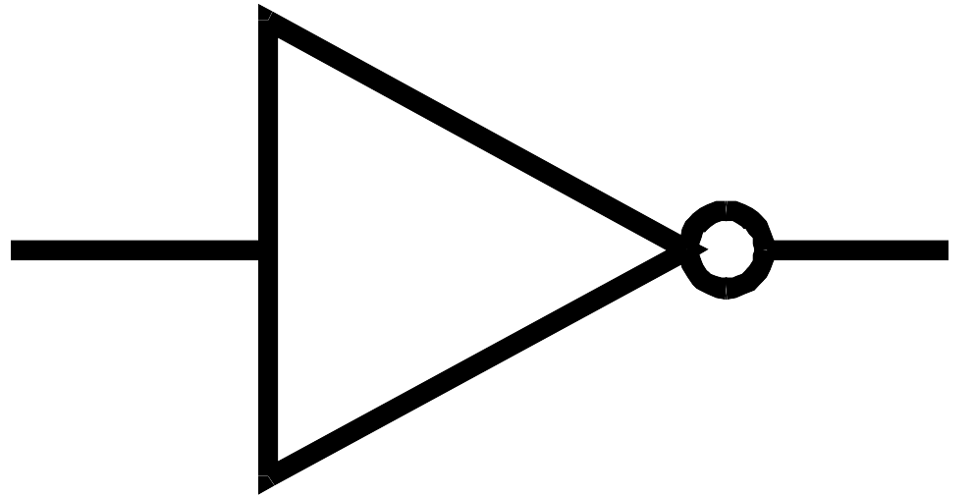


Lógica combinatória
O valor do sinal de saída em função dos valores de sinais de entrada é descrito usando uma atrubuição,
Exemplo:
always_comb out <= (sel & a) | (~sel & b);
b
sel
sel_b
sel_n
out
sel_a
a

Slide 14
Lógica combinatória (cont.)‏
A atribuição combinacional tem carácter permanente
  Formato: always_comb net <= expression;
  Exemplo: always_comb sum <= a ^ b;
Todas as atribuições combinacionais valem (executam) simultaneamente.
A ordem das atribuições dentro do arquivo Verilog não tem efeito.

Slide 15
Lógica combinatória (cont.)‏
Várias atribuições podem ser acomodados num bloco
begin … end como em Pascal (equivalente a { … } em C e Java).
…
always_comb begin
Sum <= A ^ B;
Carry <= A & B;
end
…

Slide 16
Operadores‏
Todas as operadores de C e Java, mais alguns especiais (ver livro).
Concatenação { }
Exemplo: { a, N'b1010 }
Repetição: { vezes { expressão } }
Exemplo: { N{a} }

Slide 17
Lógica combinatória (cont.)‏
Além da atribuição, pode-se usar um estilo de descrição comportamental, representando o comportamento na forma de um algoritmo
Exemplo:
always_comb
if (sel == 0)‏ out <= b;
else out <= a;
a
Black Box
2x1 MUX
out
b
sel

Slide 18
Instruções Condicionais
Format:
if (condition)‏
procedural_statement
else if (condition)‏
procedural_statement
else
procedural_statement
Example:
if (reset)‏
Q <= 0;
else
Q <= D;

Slide 19
Instruções Condicionais (cont.)‏
Instrução Case
Exemplo:
case (X)‏
0: Y <= A + B;
1,2: Y <= A – B;
default: Y <= 0;
endcase
unique case
Exatamente um dos casos deve-se aplicar. Não precisa de default.
Na síntese atribui um valor arbitrário se nenhum caso ou mais do que um caso é aplicável. Na simulação gera warning em tempo de execução.

Slide 20
Lógica sequencial síncrona
RTL (Register Transfer Level): descreve o quê acontece a cada transição ativa do sinal de relogio
Exemplo:
always_ff @(posedge clock) begin
pisca <= ~pisca;
end

Slide 21
Função‏
pode ser declarada dentro de um module.
pode ser usado dentro de um always_comb ou always_ff
deve ser usado com moderação
Exemplo de declaração:
function logic [N-1:0] add (logic [N-1:0] a,b);
if (a > 0) add = a + b;
else add = 0;
endfunction
Exemplo de uso:
always_comb
if(p1==p2) s <= 15;
else s <= add(p1,p2);

Slide 22
Entradas e Saídas
Declaração de tipo precedida por output ou input:
module adder (input logic [N-1:0] a, b,
output logic [N-1:0] sum,
output logic carry);
Interface – declaração de tipo composto fora do module
interface barramento();
logic a;
logic [N-1:0] b;
endinterface
Uso como entrada/saída de um module
module coisa(interface barra);

Slide 23
Modelo comportamental
Exemplo completo:
module mux_2x1(input logic a, b, sel,
output logic out);
always_comb
if (sel == 0) out <= a;
else out <= b;
endmodule

Slide 24
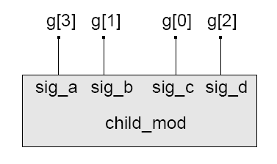
Hierarquia – Conexão de instâncias
Connexão por posição
module child_mod(
input logic sig_a, sig_b,
output logic sig_c,sig_d);
// descrição do module
endmodule
module parent_mod;
logic [N-1:0] g;
child_mod U1(
g[N-1],g[1],
g[0],g[N-2]);
// ordem é significativa
endmodule
parent_mod

Slide 25
Conexão de Instâncias
Connexão explícita
module child_mod(
input logic sig_a, sig_b,
output logic sig_c,sig_d);
// descrição do module
endmodule
module parent_mod;
logic [3:0] g;
child_mod (.sig_c(g[0]),
.sig_b(g[1]),
.sib_d(g[N-2]),
.sig_a(g[N-1]));
// ordem arbitrária
endmodule
parent_mod

Slide 26
Conexão por associação de nome
Connexão por casamento
module child_mod(
input logic a, b,
output logic c,d);
// descrição do module
endmodule
module parent_mod;
logic a,b,c,d;
child_mod ( .* );
endmodule
parent_mod
a b c d
a b c d
child_mod

Slide 27
Conexão com interface
module child_mod(
input logic e,
interface barra);
always_comb barra.a <= e;
endmodule
module parent_mod;
barramento barra();
child_mod ( barra );
endmodule

Slide 28
Parametrização de module e interface
module sum #(parameter param1=value1,
param2=value2) (input...
Exemplo:
module sum #(parameter WIDTH=8)
(input logic [WIDTH-1:0] A,B,
output logic [WIDTH-1:0] Y);
always_comb Y <= A+B;
endmodule
module top;
...
sum #(16) (.*);

Slide 29
Compiler Directives
`default_nettype none
– provoca mensagem de erro, não declara nada de forma implícta, evitando o comportamento estranho que só o bit menos significativo de um barramento parece estar funcionando
`include – inclui outro arquivo
Example
`include "constantes.sv"

